Slide 1
GPU 上的小规模基准测试和性能预测探究
刘紫檀 SA21229063

Slide 2
背景
小规模基准测试 (Microbenchmark) 是用来测量软件或硬件的特定部分的测试程序
通过小规模基准测试的测试结果，可以帮助软件设计人员从“第一性原理”出发指导软件的性能优化工作
对计算性能优化最有指导意义的两方面参数：
内存和 Cache 系统带宽 – 决定了最多可以以多快的速率将数据扇入扇出
整数和浮点运算性能 – 决定了最快可以以多快的速率处理数据

Slide 3

例: 双调排序
比较器数目 $\left(\frac{n}{4}\right)\left(\log^{2}{n}+\log{n}\right)$
延迟级数 $\left(\left\lceil \log{n}\right\rceil \right)\left(1+\left\lceil \log{n}\right\rceil \right)/2$
那么，对于 N = 1 << 28 ≈ 268.4M 个单精度浮点数
共需要进行 3.76G 次比较，延迟级数 406 级，每级 9.26M 比较
在 NVIDIA GTX 1050 Ti 上进行测试
(peakperf) FP32 性能 2.62 TFLOP/S
(techpowerup) 总显存带宽 112.1 GB/s
假设浮点性能可以全部利用: 3.76G / (2.6TFLOP/S) ≈ 1.5ms

Slide 4
例: 双调排序
假设浮点性能可以全部利用: 3.76G / (2.6TFLOP/S) ≈ 1.5ms
如果每次均从内存读写，则
总读写量 3.76G * 4 * 4B = 60.13GB
读写耗时 60.13GB / (112.1GB/s) ≈ 536.4 ms
需要利用 GPU Memory Hierarchy!
On chip: Shared Memory, Constant Memory
Off chip: Texture Memory, Global Memory
Cache: L1 cache, texture cache / Unified Cache
如何得到比较准确的性能数据用于估算？GPU 小规模基准测试！

Slide 5
小规模基准测试的基本方法
思路很简单：反复运行同一代码片段，统计耗时
但是测试本身需要考虑多种因素，才能取得可信的测试结果
编译器优化
操作系统调度开销
Cache, 数据预取器
数据相关，处理器前端 / 后端瓶颈

Slide 6
例: CPU 指针追逐基准测试
template<typename NodeT, size_t numLoop>
NOINLINE void do_chase(NodeT *start, NodeT *&res) {
NodeT* p = start;
for (size_t i = 0; i < numLoop; i++) {
p = p->next;
}
res = p;
}

Slide 7
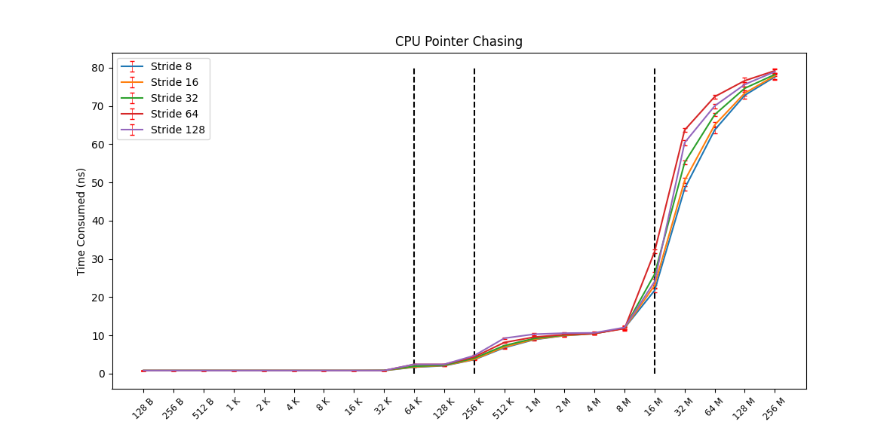
例: CPU 指针追逐基准测试
Intel Core i7-10700K @ 3.8GHz
预取器
Core Affinity
稳定性
TLB effect
Cacheline 的影响
Notes:
在 Intel Core i7-10700K @ 3.8GHz 的测量结果
10 try

Slide 8
工作计划
从 CPU 入手，尝试编写小规模基准测试程序，探究约束因素
调研已有的 GPU 小规模基准测试工作
针对特定 GPU，进行 IPC, 浮点, 存储层次结构的小规模基准测试
利用小规模基准测试结果，预测常见 GPU 算法的理论性能，和互联网上的实现进行比较，观察其是否达到最优性能
Notes:
考虑到时间关系，也会更多借鉴已有工作

